Slide 1

Når helheten glipper
Manglende kontinuitet i preoperative forløp
Læringsmateriale:
4. Styrking av pasienten før behandling
Alle foto: Shutterstock
Notes:
Bakgrunnsorientering for presentatør: Presentasjonene er korte og kan egne seg til morgenmøter, lunsjsamlinger eller fagdager. Hver presentasjon avsluttes med spørsmål til refleksjon, som kan drøftes i plenum eller i smågrupper på to–tre personer, gjerne 10–15 minutter.
Presentasjonene er forsøkt utformet slik at det ikke er nødvendig å ha lest rapporten på forhånd. De inneholder korte case basert på pasienthistoriene. Disse utdragene er kun ment som et utgangspunkt for problemstillingene som blir løftet i refleksjonsspørsmålene, og er ikke ment som en detaljert gjennomgang. Det kan likevel være en fordel om presentatøren har gjort seg kjent med hovedtrekkene i rapporten før presentasjonen brukes.
Talenotater under refleksjonsfoilene er bare lagt inn der det er noe spesifikt å påpeke for den enkelte presentasjonen.
Om denne presentasjonen: Denne presentasjonen er basert på anbefaling 1 i rapportens kapittel 9, og bør særlig sees i sammenheng med presentasjonene 1, 2 og 3. Refleksjonsspørsmålene er hentet fra læringsmaterialet i rapportens kapittel 10. Der finnes det også flere refleksjonsspørsmål. Presentasjonen kan lastes ned og tilpasses egne behov.

Slide 2

Kan vi gjøre pasienten mer robust før behandling?
Styrking kan vurderes på ulike tidspunkt i et forløp
Før beslutning: å korrigere reversible forhold (f.eks. ernæring, elektrolyttforstyrrelser) kan bedre tåleevnen og åpne for flere behandlingsalternativer
Etter beslutning: prehabilitering: ernæringsoptimalisering, tilpasset fysisk aktivitet, røykeslutt
Fra 2026: sykehus pålagt å tilby prehabilitering ved kreftbehandling

Slide 3
Det ble ikke gjennomført styrking, og det er heller ikke dokumentert at det ble vurdert
Ingrid: Hyponatremi allerede ved behandlingsstart – et mulig tegn på redusert reservekapasitet
Ingrid: Vekt fra 57 til 47 kg, dårlig matlyst og redusert mobilitet i ukene før operasjon
Bjørn: Betydelig komorbiditet
Bjørn og Ingrid: Styrking ble ikke vurdert
Notes:
Både Bjørn og Ingrid hadde tegn på redusert fysiologisk reserve som kunne vært utredet før oppstart, og gitt et grunnlag for å vurdere styrking. Disse forholdene ble ikke koblet til vurderingen av om og når de to pasientene skulle opereres.

Slide 4
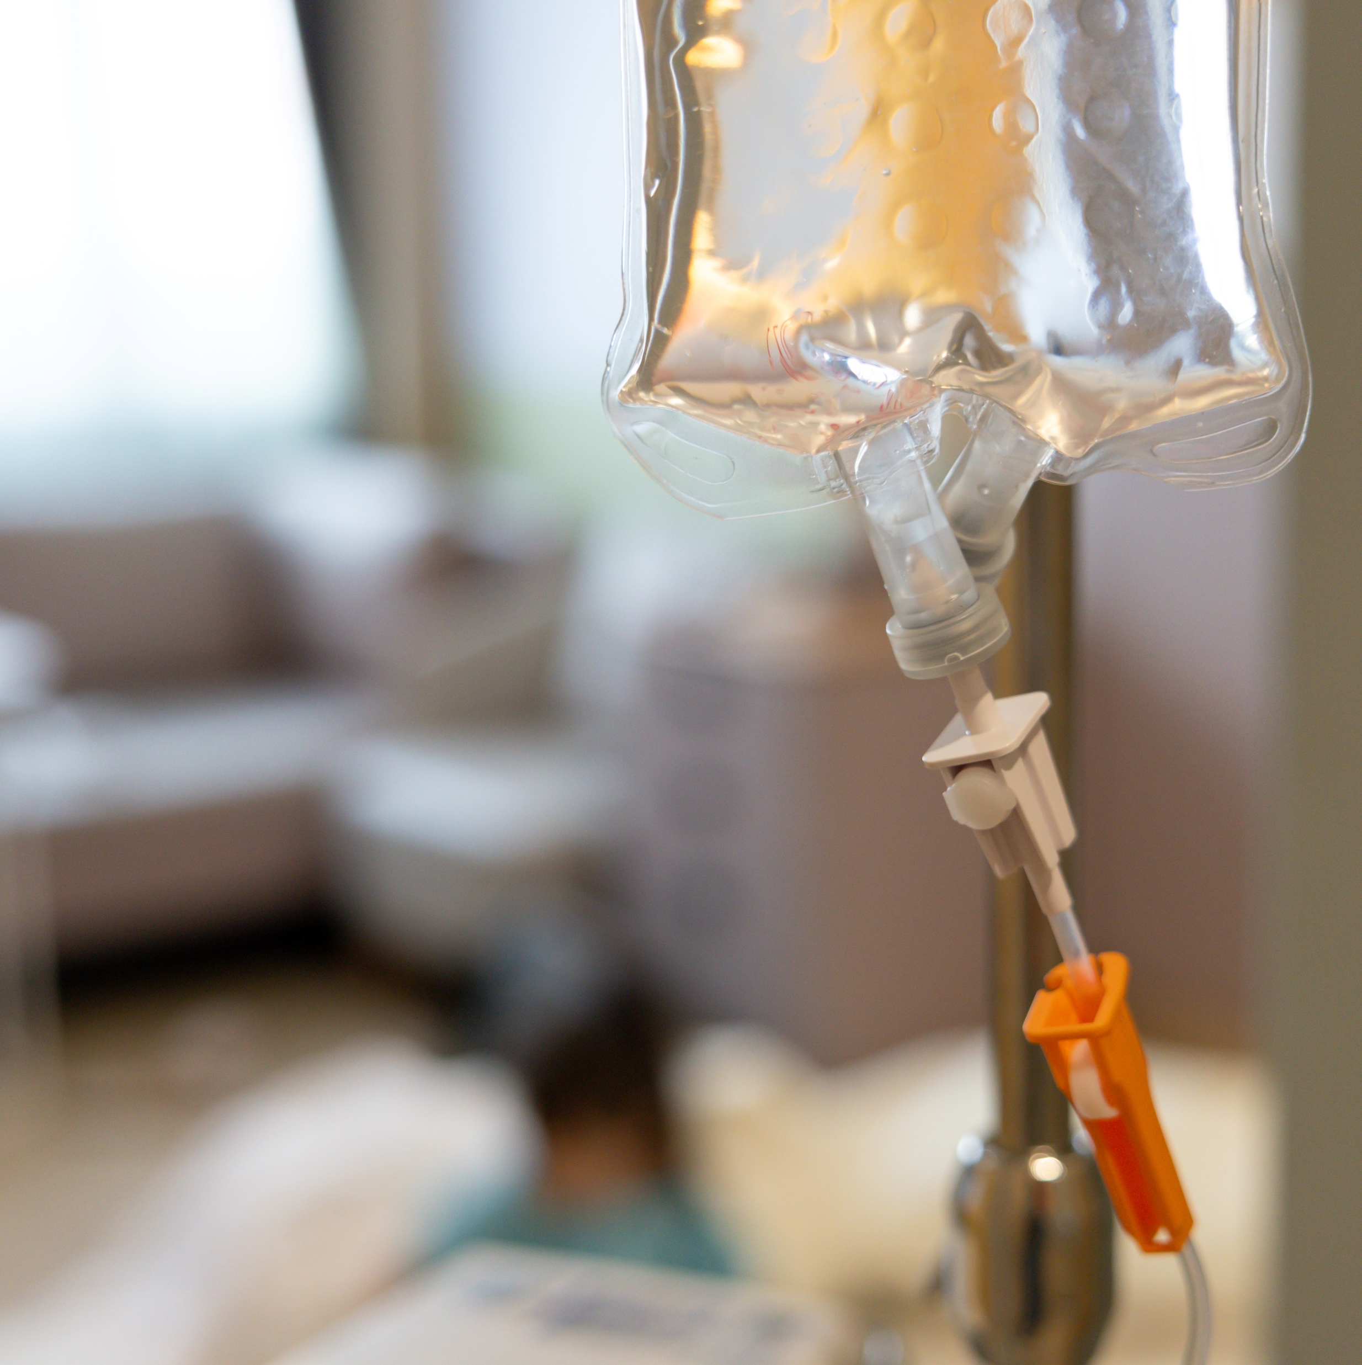
Tid til styrking og rask oppstart
Pakkeforløp gir føringer om rask oppstart
Pakkeforløpene åpner samtidig for at det kan brukes mer tid på enkelte pasienter
Styrking før behandling kan gjøre at pasienten tåler behandlingen bedre
Tidvis vil det ikke være tid til å vurdere styrking
Notes:
Intensjonen om at høy alder ikke skal føre til dårligere behandling er god, men resultatet kan bli at en pasient med lav reservekapasitet tilbys behandling kroppen ikke tåler. Det motsatte kan også skje: at høy alder alene fører til mindre effektiv behandling enn pasienten kunne hatt nytte av. Likeverdig behandling betyr ikke samme behandling, men behandling tilpasset den enkelte.

Slide 5
Spørsmål til refleksjon
Hvordan inngår vurdering av styrking i beslutningsprosessen om behandling av pasienter hos oss?
Hvem har ansvar for å vurdere om en pasient kan styrkes før det blir tatt behandlingsvalg?
Hvordan håndterer vi situasjoner der vi ønsker å styrke pasienten når vi samtidig har føringer som tilsier at må komme raskt i gang med behandling?
Notes:
Drøft gjerne dette spørsmålene i sammenheng med andre temaer: for eksempel: dersom flere pasienter etter hvert blir vurdert som skrøpelige, må styrking vurderes for flere. Dersom noen former for skrøpelighet kan reverseres, vil dette kunne åpne for at flere tåler mer effektiv behandling.

